Slide 2
Bakgrund
Promas hälsoanalys är en del av NN’s arbete med hälsa. Syftet med undersökningen är att kartlägga hur medarbetare mår just nu och ta fram reflektionsområden som är viktiga för organisationen. Det ger er också möjlighet att skapa aktiviteter och att följa upp hälsoarbetet.

Slide 3
Svarsfrekvens
43 (67% ) medarbetare av 64 har svarat på Promas hälsoanalys.

Slide 4
Fem fokusområden
Hälsa
Sömn, återhämtning och ork
Stress
Arbetsbelastning och arbetsförmåga
Smärta

Slide 5
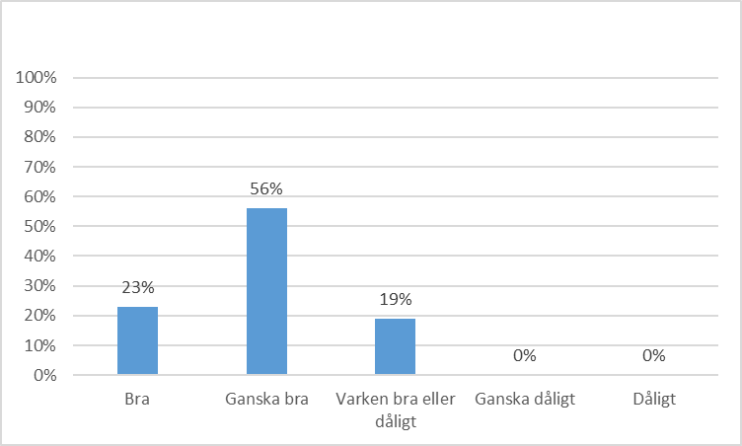
Hur är på det hela taget ditt allmänna hälsotillstånd?

Slide 6
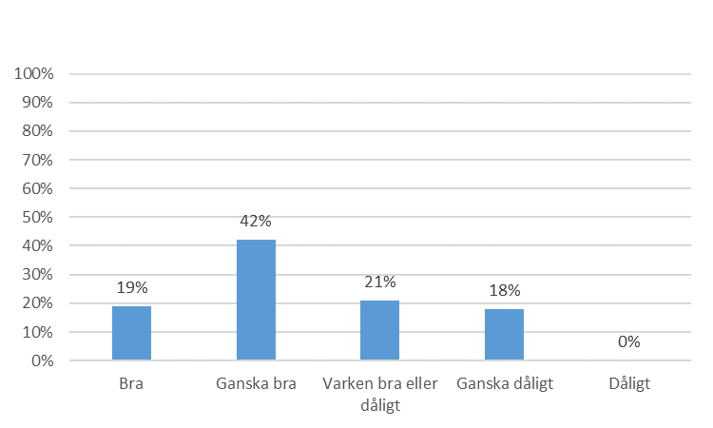
Hur är på det hela taget din sömnkvalitet?

Slide 7
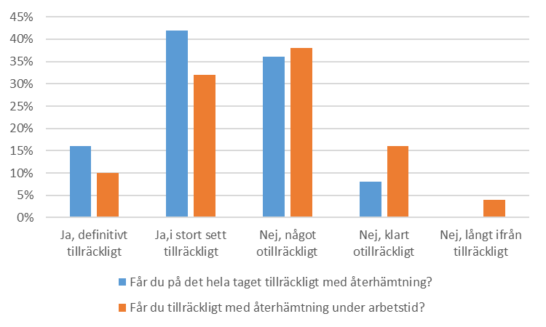
Får du på det hela taget tillräckligt med återhämtning?
Får du tillräckligt med återhämtning under arbetstid?
Ian & Jay: Please note that response alternatives should be according to our order and not reversed as in their example.

Slide 8
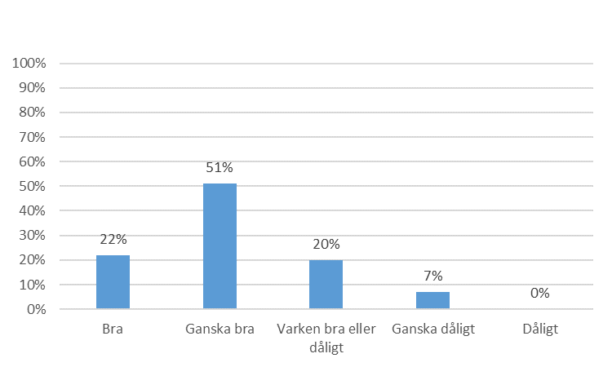
Andel med ökad risk för långvarig sjukskrivning

Slide 9
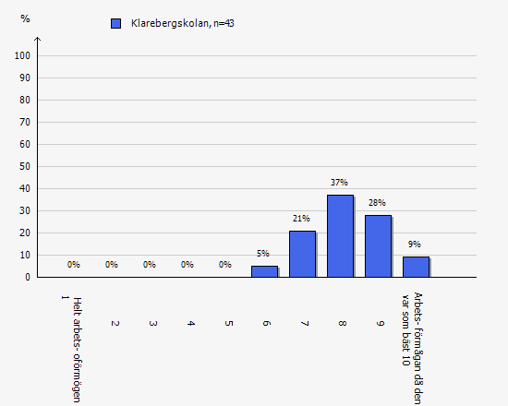
Din arbetsförmåga i relation till dina nuvarande arbetsuppgifter

Slide 10
Smärta
Ian & Jay: Please include all pain questions in this graph. It’s a form of pain overview.

Slide 11
Reflektioner
Vilket eller vilka fokusområden upplever ni är extra viktiga för er?
Hälsa
Sömn, återhämtning och ork
Stress
Arbetsbelastning och arbetsförmåga
Smärta

Slide 12
Insatser

Slide 13
Aktivitetsplan – PromasMetoden®
Leverans av återhämtnings-fåtölj, uppstartsmöte,
pärm och aktivitetsplan
Öppna föreläsningar
Öppna föreläsningar
Inspirations-föreläsning, inom 2-4 veckor
Hälsoanalys, inom 4-12 veckor
Aktiviteter
Inspirationsföreläsningar
Hälsoinspiratörsutbildning
Hälsofrämjande medarbetarskap
Hälsofrämjande ledarskap
Uppföljning Hälsoanalys, 12 mån efter HA 1

